Slide 1
Zusatzstudium Umweltrecht
Einführung zum WS 2020_2021
Am Dienstag den 03.11.2020
12.15-13.45
Prof. Dr. Heinrich Amadeus Wolff
Information Rechts- und Wirtschaftswissenschaftliche Fakultät
Lehrstuhl für Öffentliches Recht, Recht der Umwelt, Technik und Information
Universität Bayreuth, Universitätsstraße 30, D-95447 Bayreuth
Zimmer RW I - 1.106
Heinrich.Wolff@uni-Bayreuth.de
Tel.: 0921-556030/ 0163 9012445

Slide 2
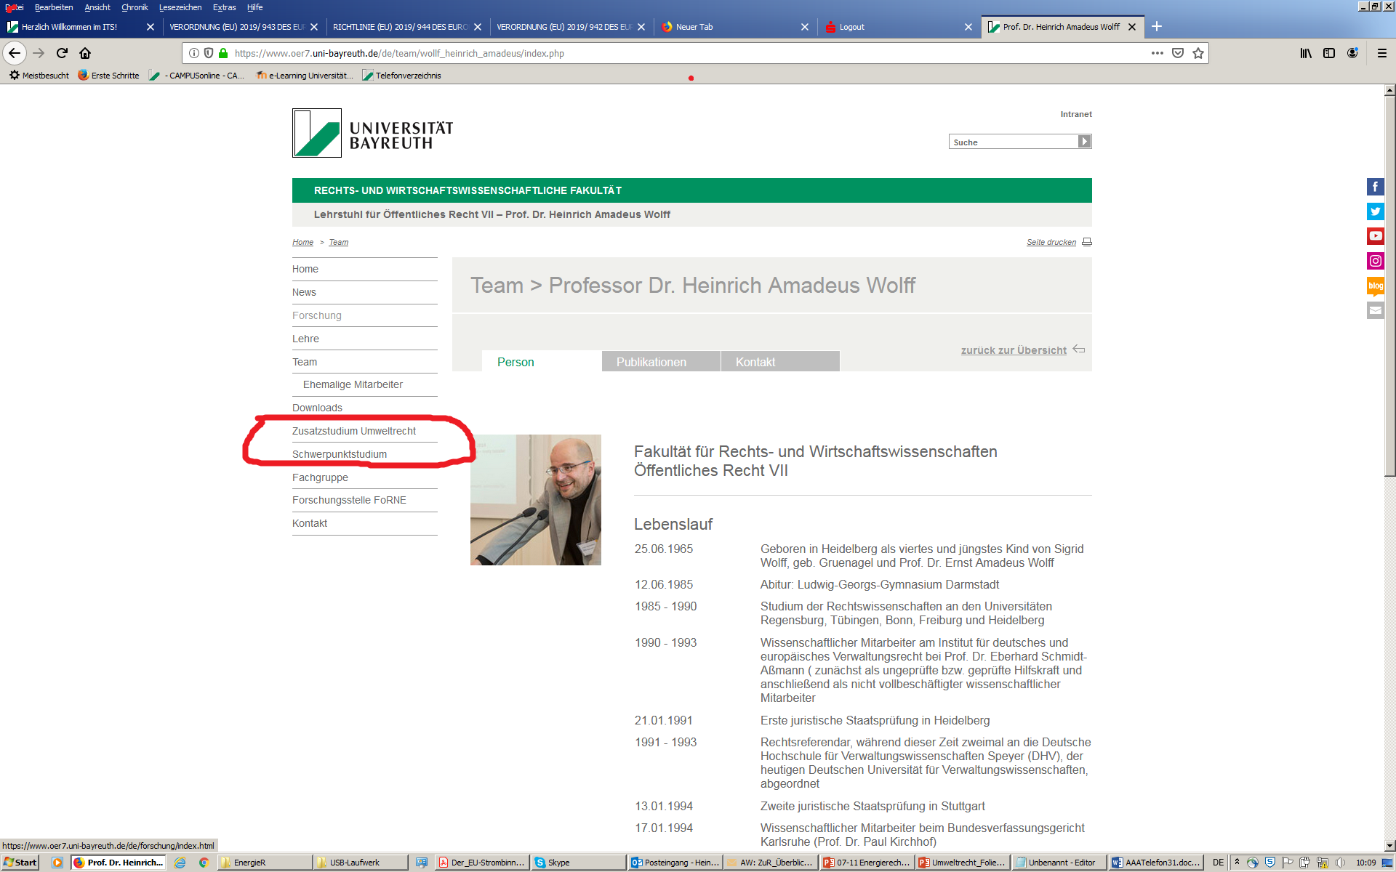

Slide 3
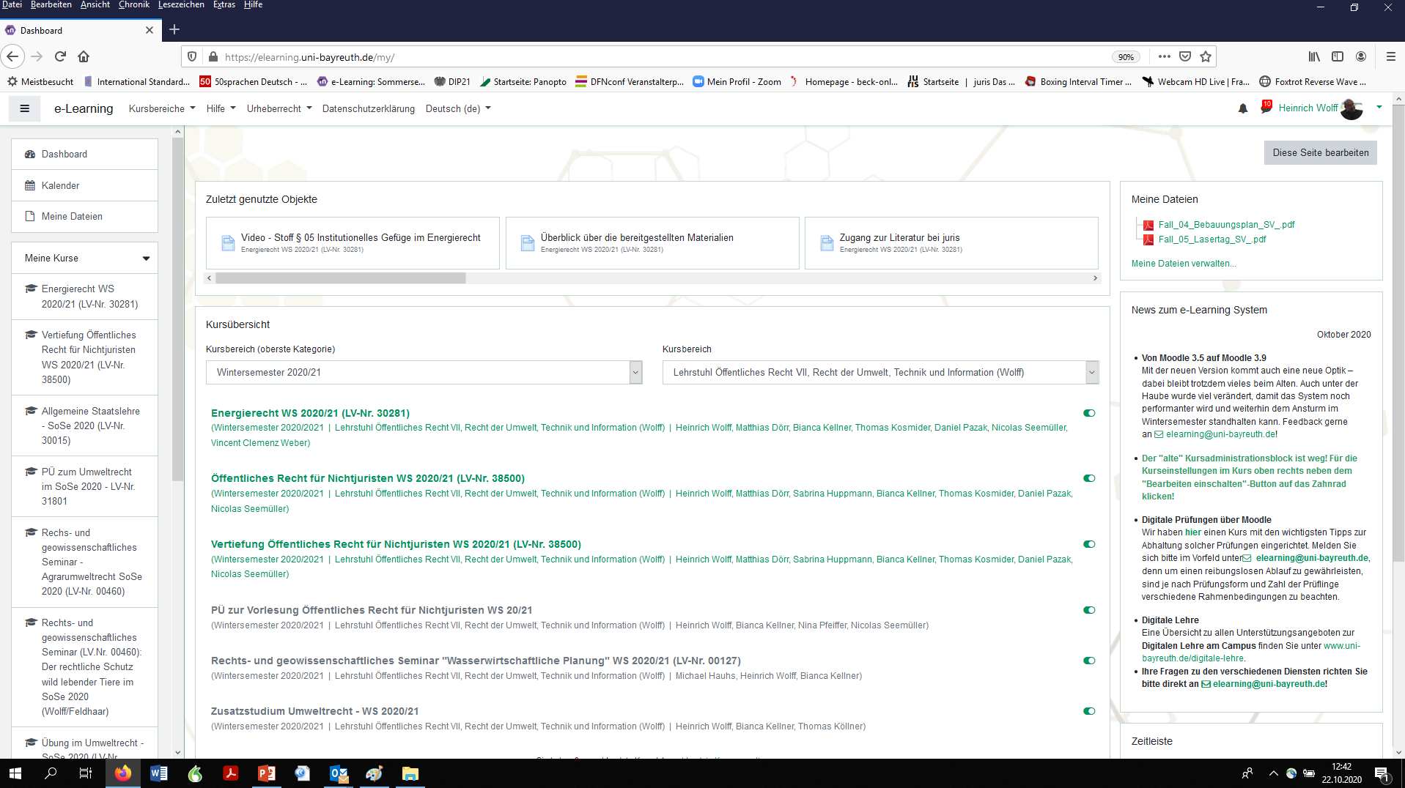

Slide 4

Ziel:
  Zusatzstudium soll ermöglichen, juristische Fragestellungen bei der Behandlung von Umweltproblemen berücksichtigen zu können
  Die Absolventen sollen befähigt werden, auch für juristische Probleme gesprächsfähig zu sein
  Grundlagen schaffen für ganzheitliche Lösungsvorschläge in Behörden, Verbänden, Planungsbüros und Unternehmen
Adressaten:
  Studierende der Fakultät II (Chemie, Biologie und Geoökologie)
  Studierende der Fakultät VI (Ingenieurwissenschaften) - Studierende der Fakultät VI (Ingenieurwissenschaften) – seit WS 2018/19
  Andere Studiengänge können zugelassen werden

Slide 5
Charakter
  Zusatzstudium: Laufendes Hauptstudium ist Voraussetzung
  Verhältnis Bachelor- und Masterstudiengang
  Abschluss: Zertifikat
Dauer
  Ein Jahr – man kann aber so lange studieren, solange man im Hauptstudium ist
Start
    Beginn WS 2015/16 Erweiterung WS 2018/2019: offen für Alle, nicht nur für die im Erstsemester -Jetzt WS 2020/2021
    Beginn immer nur zum WS
Voraussetzungen
  Hauptstudium
  Anmeldung bei der Studierendenkanzlei
  Betreuung durch das PA der Fakultät II oder VI

Slide 6
Rechtsbereiche
  Grundlagen des Staats- und Verwaltungsrechts
  Allgemeines Umweltrecht
  Naturschutz
  Umweltverträglichkeit
  Klimaschutz (kurz)
  Immissionsschutz
  Gewässerschutz
  Bodenschutzrecht und
  Kreislaufwirtschaft (kurz)
  Wahlvertiefung
    Produktrecht
    Energierecht
    Fachplanungsrecht
    Umweltstrafrecht
    Nicht oder nur sehr kurz erfasst (zur Zeit):
    Stoffrecht (GenTG/AtomG/ChemG) – gar nicht
    Raumordnungsrecht und Bauplanungsrecht – nur hinsichtl. der Bezüge zum UwR
    Bergrecht – gar nicht
    Land-, Forstwirtschaft und Agrarrecht (nur am Rande)
    Tierschutz (nur am Rande)
    Flurbereinigung (nur am Rande)

Slide 7
Zusatzstudium Umweltrecht
Umfang (30 ECTS):
  6 Module insgesamt:
  3 Pflichtmodule als Fachmodul
  1 Prüfungsmodul
  2 Wahlmodule (aus 6)
Konzeption
  Grundlagen im Öffentlichen Recht
  Grundlagen im Umweltrecht
  Einüben und nicht nur Zuhören
  Studierbarkeit neben dem Hauptstudium

Slide 8
Zusatzstudium Umweltrecht
Noten
  Modulprüfung jeweils 15 %
  Wahlmodulprüfung jeweils 7,5 %
  Abschlussprüfung 40 %
Modulabschlussprüfungen
  Vorlesungsabschlussprüfungen: Klausuren oder mündliches
  Seminar
  Fallklausuren oder Wissensklausuren (Fragenklausuren)
  Wiederholung mögl., solange das Hauptstudium läuft
Abschlussprüfung
Materialien
  Gesetzestexte: dtv Umweltrecht/ Sammlung Bundesrecht/ Sammlung Landesrecht
  Lehrbuch oder Kopie einer Einführung, z.B.:

Slide 9
Zusatzstudium Umweltrecht
Ansprechpartner
  Prof. Dr. Wolff (Umweltrecht, UBT),
  Prof. Dr. Koellner (Ökologische Dienstleistungen, UBT)
  Prof. Dr. Andreas Jess (Chemische Verfahrenstechnik, UBT)

Slide 12
Ablauf
Empfehlung | So wie es passt
WS ÖRfNR Vertiefung ÖRfNR PÜ ÖRfNR UwR I | Seminar Einf. VwR AT Einf Str (3. Sem) Energie PÜ VerwR
UwR II Übung UmwR PÜ UmwR | Seminar PÜ VerwR UwStR Produkt u. TechnikR FachplanungsR

Slide 13
Veranstaltungen |  | Dozent | Termine
ÖR für NJ | Online (nicht wöchentlich) | Wolff |  | Zoom-Sprechstunde Mittwochs 17.15-19.30
Vertiefung ÖR für NJ | Online | Wolff |  | Zoom-Sprechstunde Mittwochs 17.15-19.30
PÜ ÖR für NJ | Zoom | Windthorst/Babiak | Mittwoch Freitag | 16:00 – 18:00 Uhr (1) 16:00 – 18:00 Uhr (2)
Energierecht | Online | Wolff |  | Zoom-Sprechstunde Dienstag 16.15-17.45
Einf. in AllgVwR u. VwPR | Zoom | Süß | Ende WS
Umweltrecht I (Grundlagen) | N.N. | Hösch Betreut durch Eva Lohse | N.n. | N.N.
Rechts- und geowissenschaftliches Seminar „Wasserwirtschaftliche Planung | Zoom | Hauhs /Wolff | Aushang
Einf. in das StrafR für NJ | N.N. | Bosch | Mittwoch KW 2 - 6 | 17:00 – 20:00 Uhr
Umweltstraftrecht |  | Liebau Betreuung über Nina Nestler | N.N.
Infoveranstaltung zum ZuR | Zoom | N.n. | N.N. | N.N.

Slide 14
Häufige Fragen:
Kann ich jetzt noch ins 1. Semester einsteigen?
Kann ich auch Module nach der Klausur in der Übung ablegen?
Kann ich als Doktorrand studieren?
Wo muss ich mich anmelden?
Wo finde ich weitere Informationen: Homepage – Wolff
In CampusOnline ist nicht verzeichnet, dass ich die Vorlesung besucht habe?

Slide 15
Häufige Fragen:
Müssen die Noten so schlecht sein?
Gibt es eine Mailingliste? : Ja : ZUR2015@listserv.uni-bayreuth.de
Was mache ich bei Überschneidungen?
Wird die Anwesenheit kontrolliert?
Darf ich die Veranstaltungen des Zusatzstudiums auch doppelt verwerten für den Wahlbereich meines Hauptstudiums.

Slide 16
Gibt es noch Fragen ?
Vielen Dank für Ihre Aufmerksamkeit!!!

